Slide 1
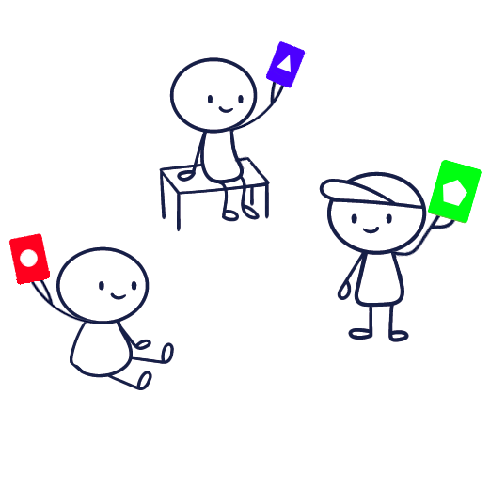
Uitleg Kwizpel multiple-choice vraag:
Lees de vraag hardop voor en laat de klas nadenken.
Leg uit dat als de timer bij nul is, de klas hun gekozen kleur omhoog moet houden!
Laat de timer lopen. … de klas houdt hun kaarten omhoog…
Vraag aan een leerling, waarom ze welk antwoord hebben gekozen.
Laat het juiste antwoord zien via de PP.

Slide 2
Wat is 38 maal 42?
0
0
5
4
3
2
1
1596
1602
1608
1612
20
10

Slide 3
Wat is 38 keer 42?
Om 38 keer 42 uit te rekenen:
Doe eerst 40 * 40 = 1600
Tel daar 2 * 40 bij op = 1600 + 80 = 1680 (= 42 * 40)
Trek daar 2 * 42 vanaf = 1680 – 84 = 1596 ( = 38 * 42)

Slide 4
Uitleg Kwizpel goed/fout vraag:
Lees de vraag hardop voor en laat de klas nadenken.
Leg uit dat als de timer bij nul is, de klas hun gekozen kleur omhoog moet houden!
Laat de timer lopen. … de klas houdt hun kaarten omhoog…
Vraag aan een leerling, waarom ze welk antwoord hebben gekozen.
Laat het juiste antwoord zien via de PP.

Slide 5
Op de maan is er meer zwaartekracht dan op aarde.
0
0
5
4
3
2
1
Waar
Onwaar
5

Slide 6
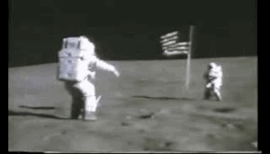
Op de maan is er meer zwaartekracht dan op aarde.
Fout: de zwaartekracht op de maan is lager dan de zwaartekracht op de aarde.

Slide 7
Uitleg Kwizpel schaalvraag:
Lees de vraag hardop voor en laat de klas nadenken over hun mening.
Leg uit dat als de timer bij nul is, de klas een kleur omhoog moet houden die overeenkomt met hun mening.
Laat de timer lopen. … de klas houdt hun kaarten omhoog…
Vraag aan een leerling, waarom ze welk antwoord hebben gekozen.

Slide 8
Stelling: Snoep moet verboden worden op school.
Hand omlaag
Helemaal mee oneens
Mee oneens
Neutraal
Mee eens
Helemaal mee eens
0
0
5
4
3
2
1
45
15
30
Notes:
Helemaal mee oneens - Mee oneens - Neutraal - Mee eens - Helemaal mee eens
Zeer onwaarschijnlijk - Onwaarschijnlijk - Neutraal - Waarschijnlijk - Zeer waarschijnlijk
Helemaal niet tevreden - Niet tevreden - Neutraal - Tevreden - Helemaal tevreden
Zeer onbelangrijk - Onbelangrijk - Neutraal - Belangrijk - Zeer belangrijk

Slide 9
Lege vraag: maak hier zelf een vraag
0
5
4
3
2
1
Antwoord 1
Antwoord 2
Antwoord 3
Antwoord 4
0
20
10

Slide 10
Timers
0
0
0
0
5
4
3
2
1
45
15
20
10
10
30
Afteltimer 5 seconden
20 seconden
30 seconden
60 seconden

